Slide 1
Математика для малышей
(возраст 3 - 4 года)
ГОУ д/с общеразвивающего вида №2038 приоритетным художественно – эстетическим направлением .
Автор
Воспитатель: Петросян Лусине Нориковна
г. Москва

Slide 2
И родители, и педагоги знают, что математика - это мощный фактор интеллектуального развития ребенка, формирования его познавательных и творческих способностей. Известно и то, что от эффективности математического развития ребенка в дошкольном возрасте зависит успешность обучения математике в начальной школе.

Slide 3
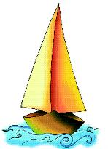
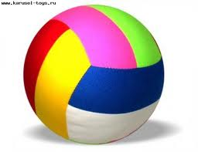
«Что на что похоже?»
Цель : закрепить с детьми геометрическую фигуру круг, познакомить детей с геометрической фигурой: треугольник, тренировать память, внимание, фантазию, воображение.

Slide 4
Демонстрационный материал:
круг, треугольник, а также предметы круглой формы.
Раздаточный материал:
большие круги, треугольники
Ход занятия: сидя на ковре.
Перед детьми на ковре большие геометрические фигуры одного цвета.

Slide 5
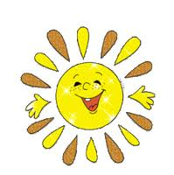
Я показываю детям круг.
Это круг. Покажите его –поднимите повыше . Что вы показали ?
-Круг.
А на что похож круг? Правда на солнышко?
- Да.
Я читаю стишок.
--Солнышко колоколнышко
Выкатись на брёвнышко
Сядь на пенёк
Погуляй весь денёк.

Slide 6
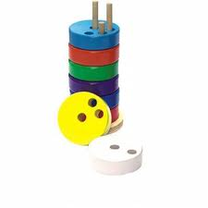

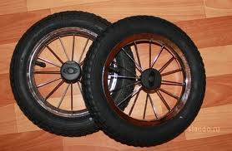
--Кто может мне показать предметы круглой
формы.
Дети начинают искать и находят, колёсики от машин, кружочки от пирамид, булочки (игрушечные )
и т.д.

Slide 7
Я показываю треугольник.
Это треугольник. Покажите его – поднимите повыше. Что вы показали?
--Треугольник.

Slide 8
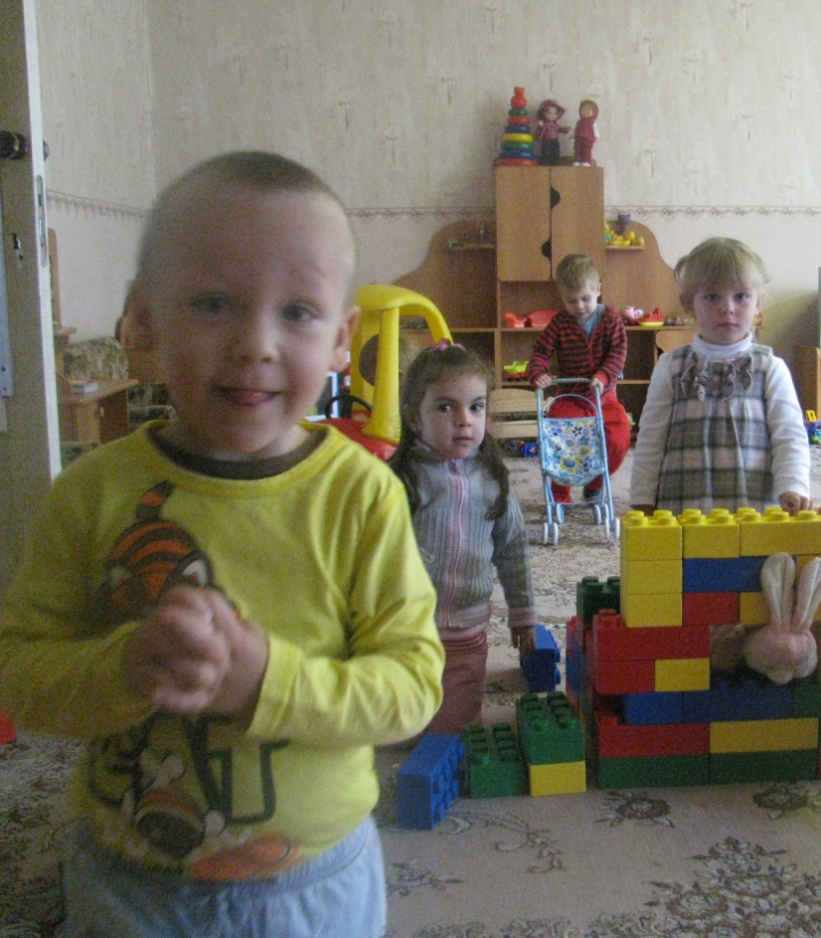
--Молодцы. Ой смотрите ребята кто к нам пришёл?
--Зайчик.
--Да! К нам сегодня прибежал зайчик. У его домика нету крыши и он хочет, чтобы мы ему помогли

Slide 9
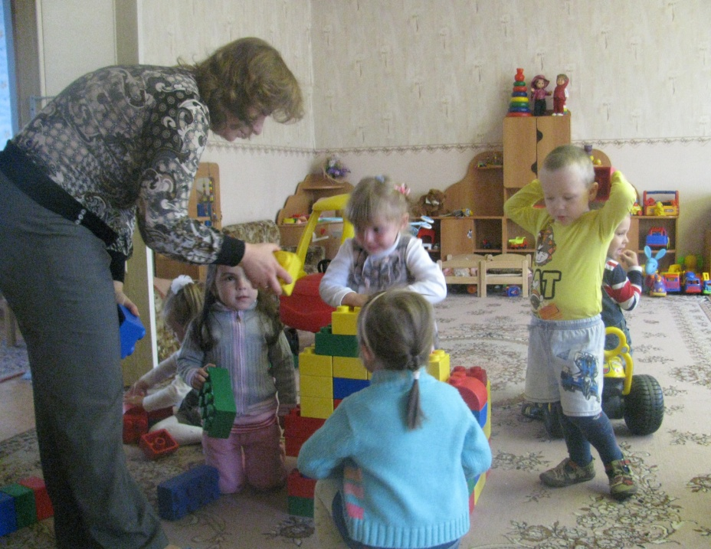
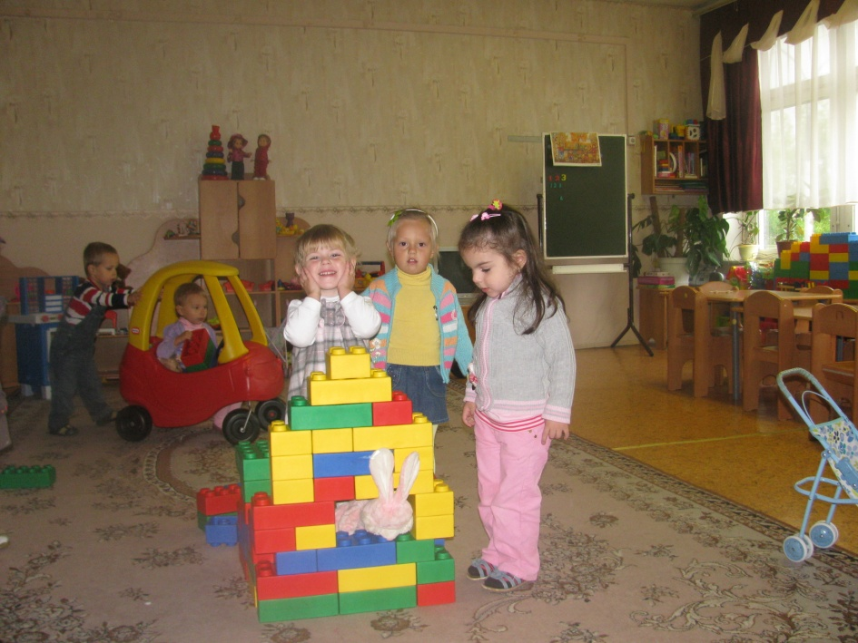
А из чего можно делать крышу.
--Из треугольника.
--Правильно. А давайте из лего построим треугольник и подарим зайчику.
Дети соглашаются и мы из конструктора строим треугольник.

Slide 10
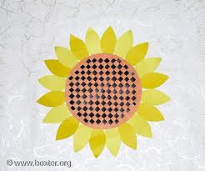
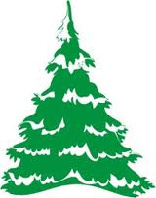
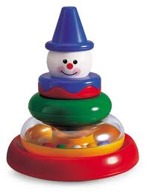
После этого занятия дети должны научиться
различать эти геометрические фигуры, а также находить похожие по форме фигуры в окружающем мире.

